Slide 1
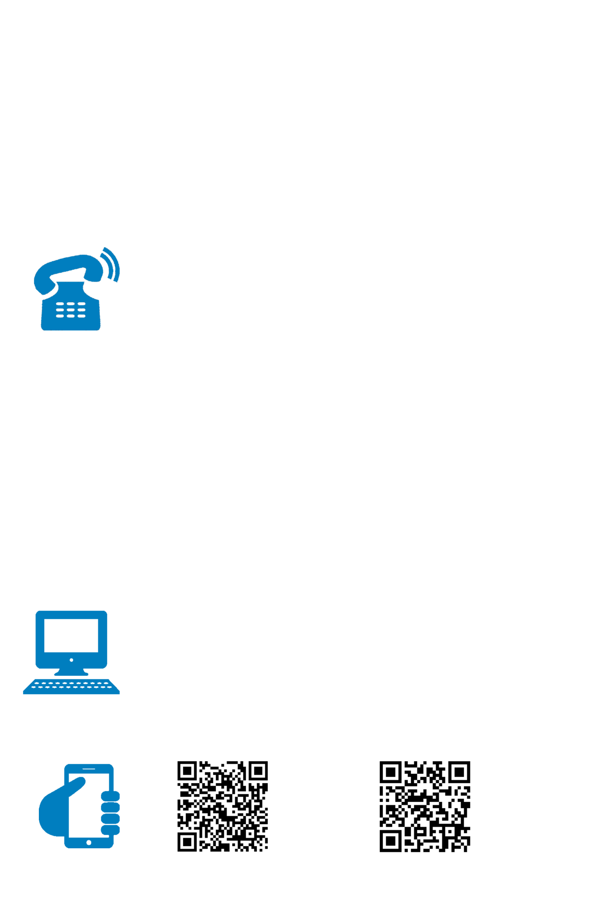
Внимание!
Прием в Пенсионном фонде
осуществляется
по предварительной записи
Для жителей Шимского района
консультации по телефону
+7 (81656) 5-47-27
+7 (81656) 5-40-92
В случае крайней необходимости
Предварительная запись на прием
+7 (81656) 5-47-27
Личный кабинет гражданина
На сайте ПФР
www.pfrf.ru
Мобильное приложение
для Android
для ios

